Slide 1
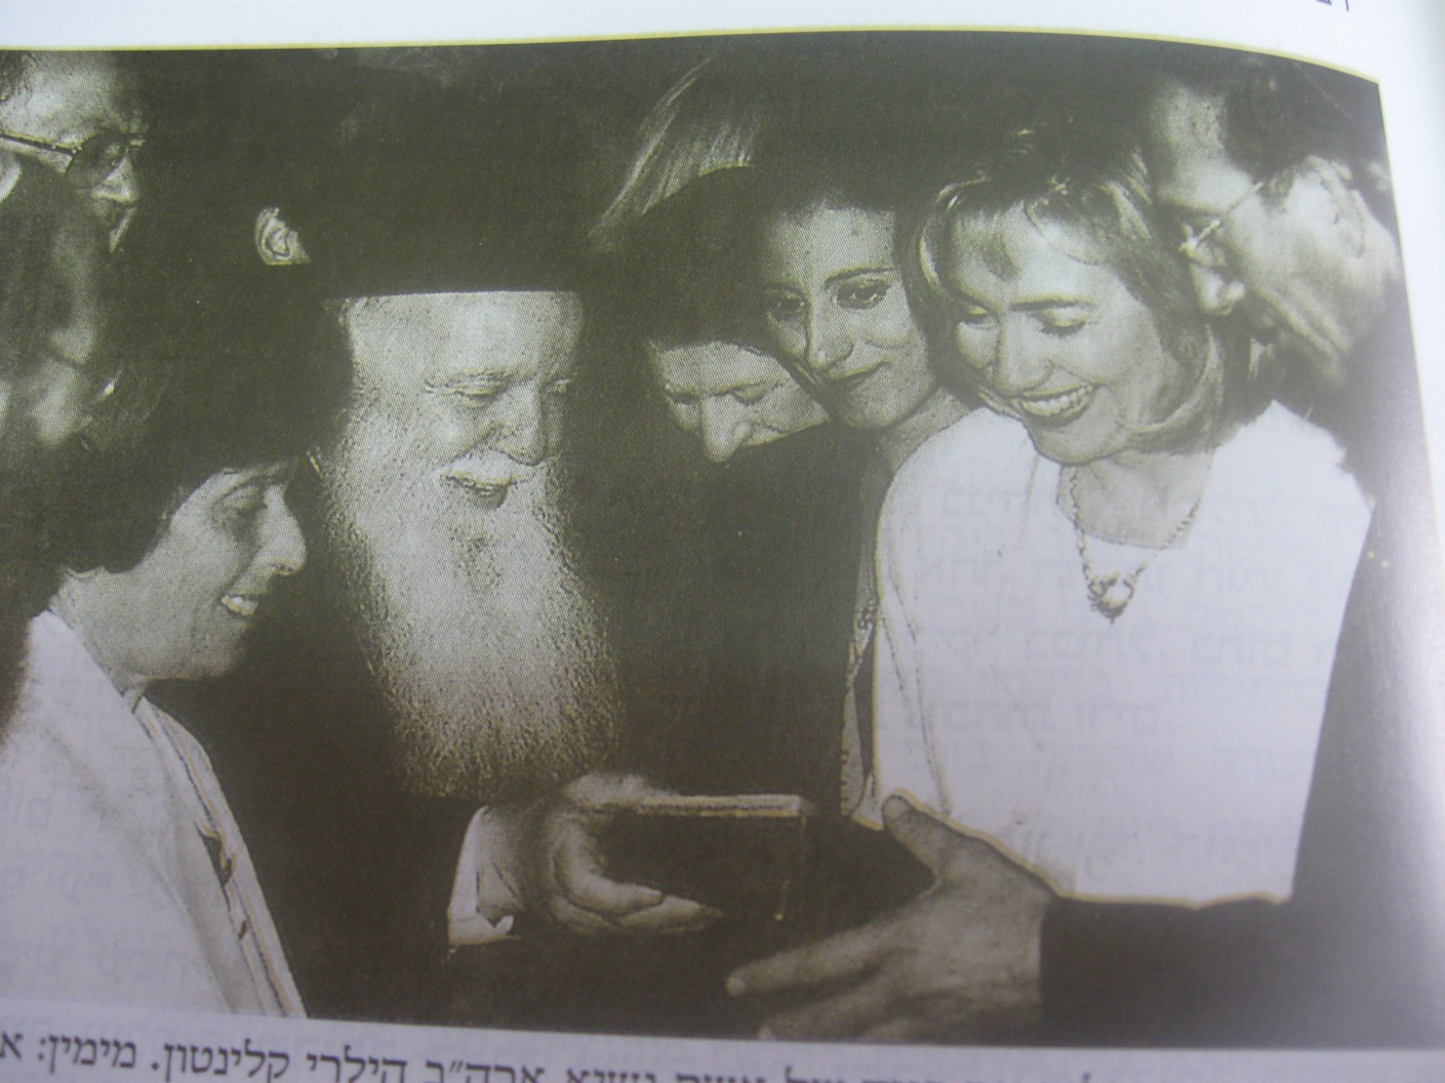
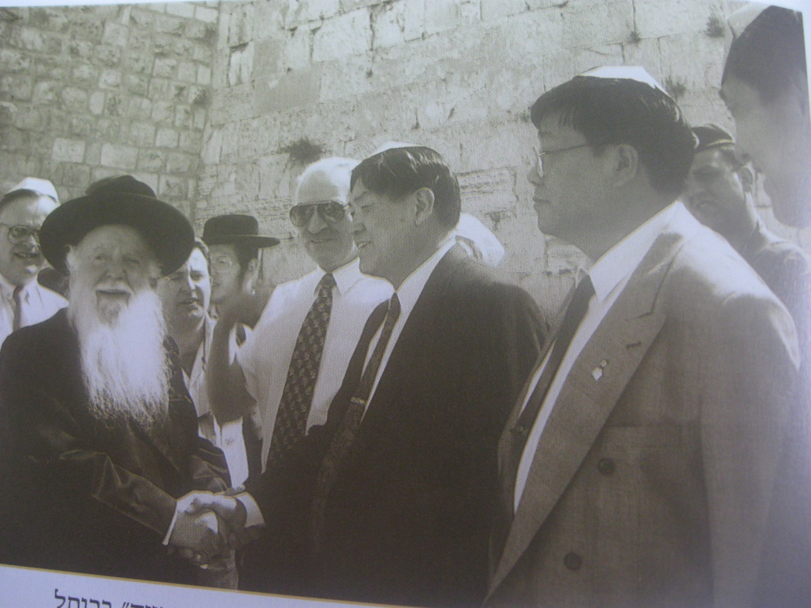
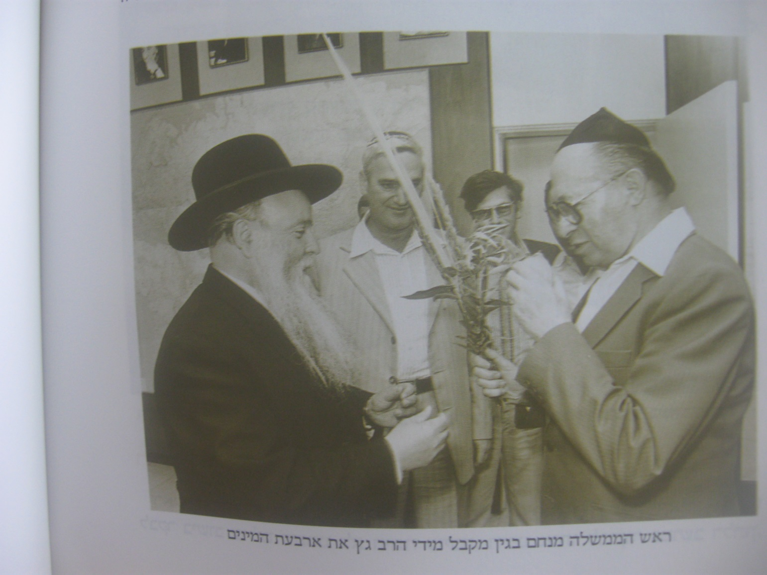
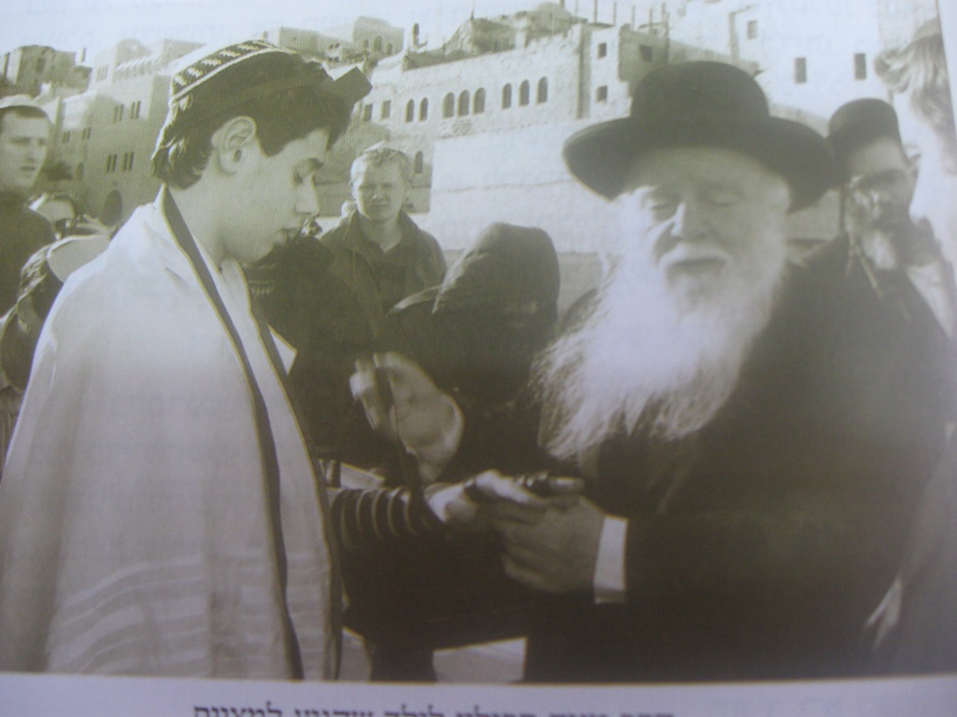
לאחר מלחמת ששת הימים – הרב מתמנה ל'רב הכותל'
משמש בתפקיד זה 28 שנה, עד לפטירתו
אוזן קשבת לכל באי הכותל
מארח נציגים ממדינות רבות – כבוד לכל אדם

Slide 2
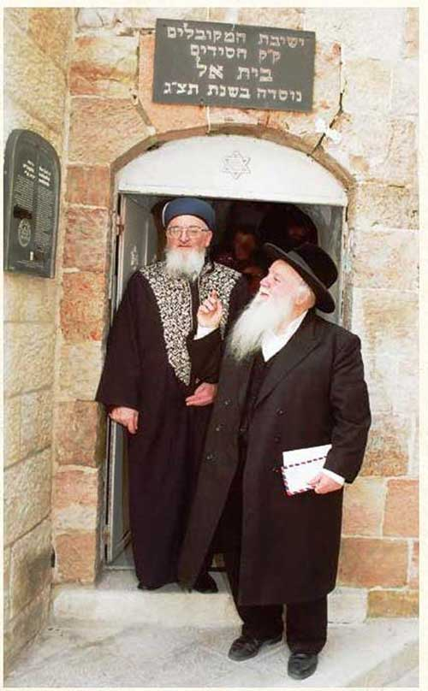
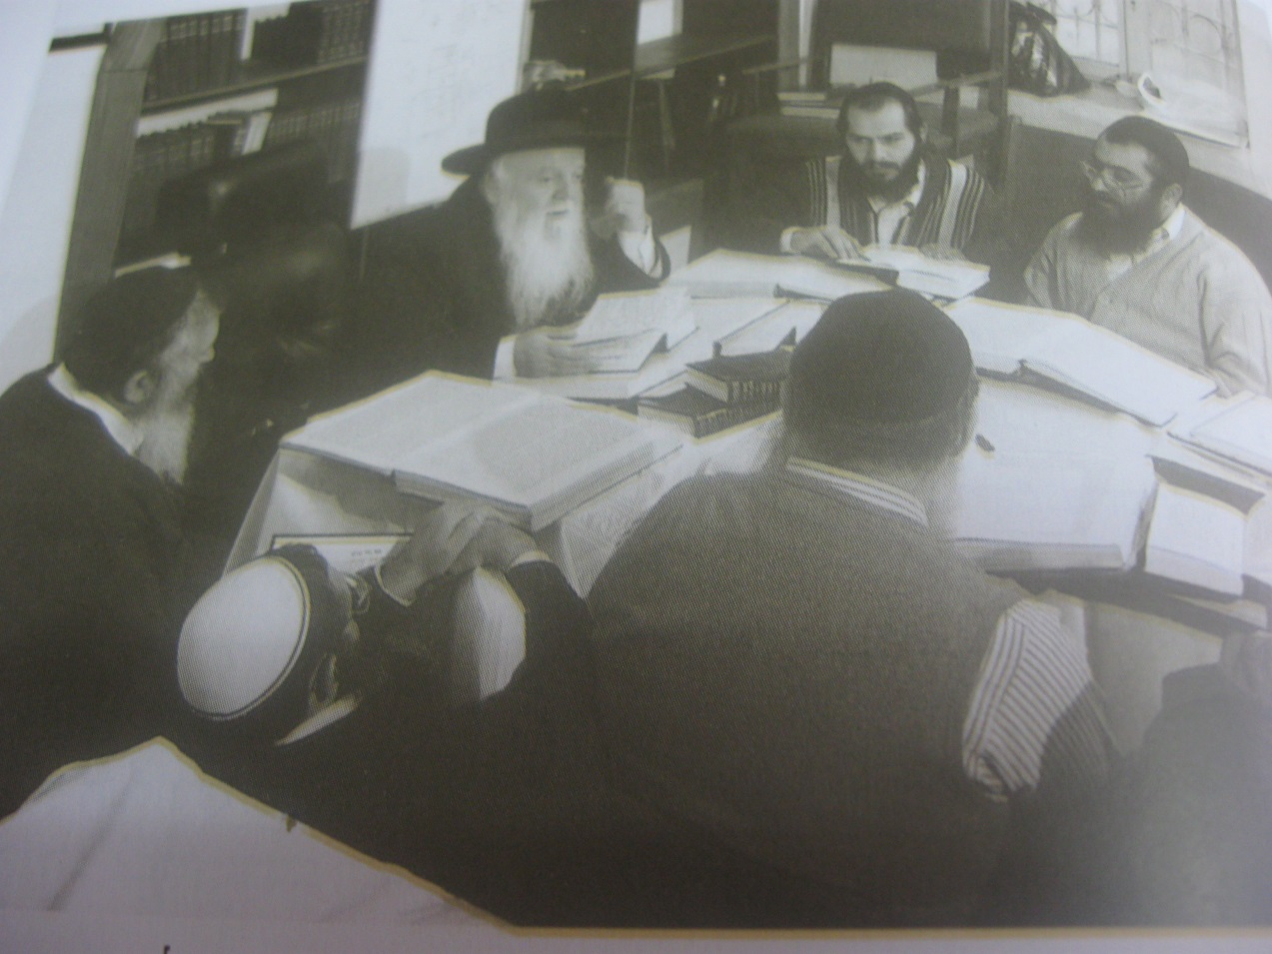
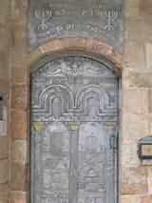
שיקום וחידוש ישיבת המקובלים 'בית-א-ל'
ישיבה ותיקה מלפני 280 שנה, שהמבנה שלה נחרב במלחמת העצמאות.
אהבת התורה

Slide 3
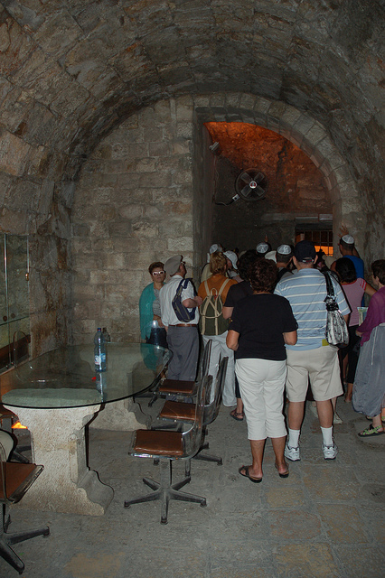
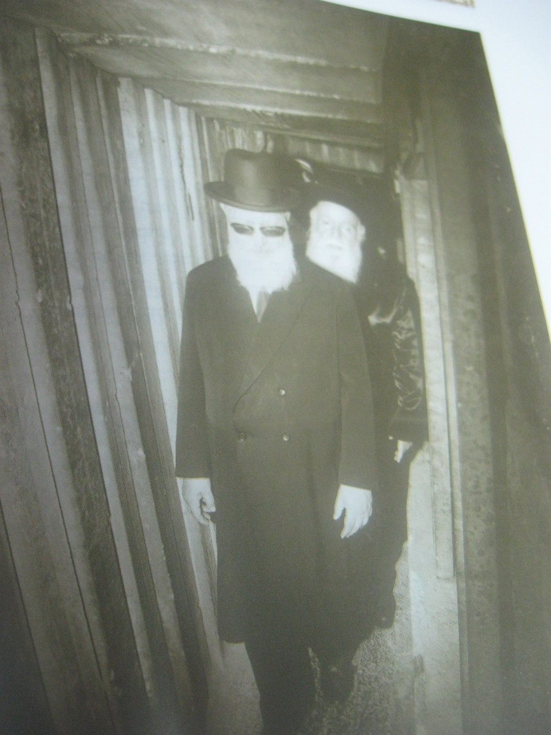
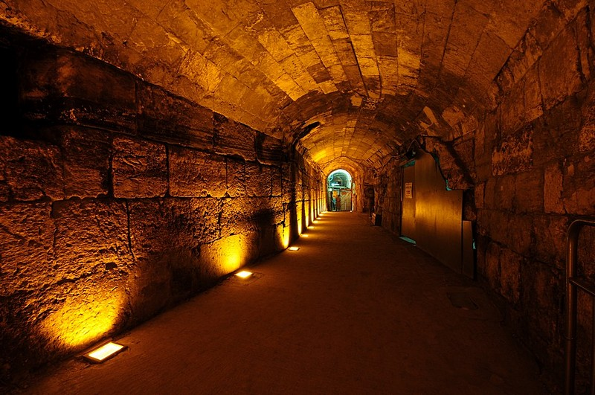
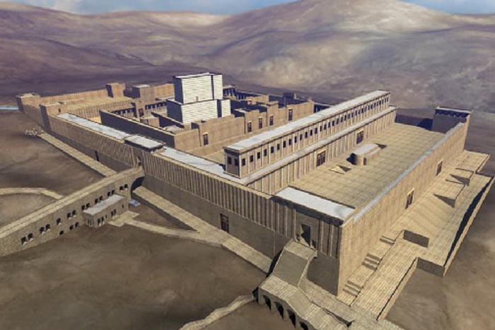
הרב גץ מקדם את חפירת מנהרות הכותל

Slide 4
ומה את/ה לוקח/ת מדמותו של הרב גץ?

